Slide 1
Рекурсивные алгоритмы

Slide 2
Многие понятия, используемые в математике, лингвистике, философии являются рекурсивными по своей природе. Это означает, что для определения понятия используется само это понятие. Классическим примером является определение факториала: 0! :: =1; n! ::= n*(n-1)! Рекурсивная функция – эта такая функция, которая прямо или опосредованно вызывает сама себя. Примеры функций, непосредственно вызывающих сами себя, мы рассмотрим в данной лекции. Примеры взаимно рекурсивных функциональных модулей будут представлены позже

Slide 3
Задача поиска выхода из лабиринта
Простой алгоритм обхода лабиринта (псевдокод)
// Необходимые типы:
//
// MAZE_TYPE – тип-лабиринт
// MAZE_POINT – тип-координата позиции в лабиринте
// MAZE_PATH – путь через лабиринт
MAZE_TYPE maze;
// Определение лабиринта MAZE_PATH path; // Путь через лабиринт
// (занесение-извлечение координат по
// правилам стека)
// Рекурсивный алгоритм поиска пути
bool FindMazePath( MAZE_TYPE& maze,
MAZE_POINT& position )
{
MAZE_POINT attempt; // Попытки движения в лабиринте
// (вправо, влево, вверх, вниз)
// Проверяем, не посещали ли раньше
if( AlreadyTried( maze, position ) ) return false;

Slide 4
// Проверяем, не выход ли это
if( PositionIsExit( maze, position ) )
{
PushToPath( path, position );
return true;
}
MarkAsTried( maze, position ); // Отметить позицию как посещенную
PushToPath( path, position ); // Втолкнуть в стек
// Совершаем попытки движения и рекурсивно вызываем поиск пути из новой позиции
if( MoveLeft( maze, position, attempt ) )
{
if( FindMazePath( maze, attempt ) ) return true;
}
if( MoveRight ( maze, position, attempt ) )
{
if( FindMazePath( maze, attempt ) ) return true;
}
if( MoveUp( maze, position, attempt ) )
{
if( FindMazePath( maze, attempt ) ) return true;
}
if( MoveDown ( maze, position, attempt ) )
{
if( FindMazePath( maze, attempt ) ) return true;
}
// Здесь: ни одна попытка не увенчалась успехом, следовательно, из этой позиции пути нет
PopFromPath( path ); // Исключить из стека
return false;
}

Slide 5
В процессе поиска пути функция FindMazePath рекурсивно вызывает сама себя до тех пор, пока не будет выполнено одно из условий – выход из лабиринта обнаружен или рассмотрены все возможные пути. Процесс поиска пути из лабиринта в соответствии с приведенным алгоритмом иллюстрирует следующий слайд. При написании рекурсивного алгоритма следует учитывать следующее:
Убедитесь, что рекурсия останавливается (особую внимательность следует проявлять при написании взаимно-рекурсивных функций, если уж их никак не избежать).
Оцените максимальную глубину рекурсии и вытекающие из этого требования к системному стеку. Сопоставьте полученные результаты с затратами на возможную реализацию алгоритма в итерационной форме.
Не используйте рекурсию для тривиальных алгоритмов.

Slide 6
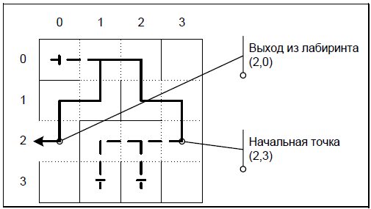
Поиск пути по алгоритму FindMazePath

Slide 7
Не все то, что определяется рекурсивно, следует рекурсивно реализовывать. Например, задача вычисления факториала прекрасно решается чисто итерационной процедурой. В принципе, любой рекурсивный алгоритм может быть преобразован к итерационной форме. В простейших случаях это преобразование «бесплатно» (как, например, в случае факториала или вычисления чисел Фибоначчи). Однако в большинстве практических случаев такое преобразование достигается за счет определения вспомогательных структур данных, заменяющих стек рекурсивных вызовов, поэтому при выборе варианта решения следует сопоставить расходы на организацию рекурсивных вычислений (главным образом, связанные с затратами на хранение информации в стеке приложения) с расходами на организацию вспомогательных структур данных.
Исследуем преобразование рекурсивного алгоритма к итерационному на примере функции быстрой сортировки массива, хранящегося в оперативной памяти, или так называемой сортировки Хоара [Dahl, Dijkstra, Hoare, 1972]. Для простоты изложения рассмотрим сортировку массива целых чисел.

Slide 8
Быстрая сортировка Хоара (рекурсивный вариант)
Быстрая сортировка является представителем класса обменных сортировок (простейшим примером обменной сортировки является представленный выше алгоритм сортировки простыми обменами). Основная проблема алгоритма сортировки простыми обменами заключается в том, что осуществляются обмены соседних элементов. Поэтому наиболее «неудачные» элементы достигают своего окончательного места очень медленно, что и определяет низкую эффективность сортировки простыми обменами, оцениваемую величиной (по числу сравнений и пересылок). Поэтому возникает идея увеличить расстояния, на которых происходят обмены. Эта идея была реализована Ч. Хоаром в виде следующего алгоритма. В основе алгоритма лежат разделение последовательности элементов на две подпоследовательности относительно значения одного из элементов (который называется разделяющим элементом). Очевидно, что такое разделение может быть достигнуто однократным просмотром последовательности (см. след. слайд).

Slide 9
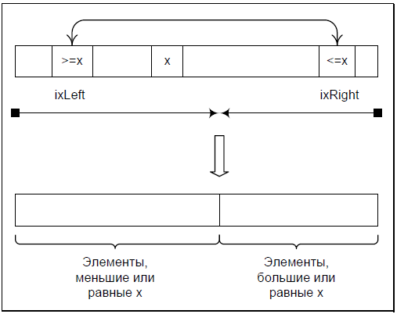
Разделение сегмента в ходе сортировки

Slide 10
Разделение сегмента
int ixLeft; // Индекс просмотра элементов массива слева направо
int ixRight; // Индекс просмотра элементов массива справа налево
int copy; // Вспомогательная переменная для перестановки
ixLeft = 0;
ixRight = n-1;
while( ixLeft <= ixRight )
{
while( a[ ixLeft ] < x ) ixLeft++;
while( x < a[ ixRight ] ) ixRight--;
if( ixLeft <= ixRight )
{
copy = a[ ixLeft ];
a[ ixLeft ] = a[ ixRight ];
a[ ixRight ] = copy;
ixLeft++;
ixRight--;
}
}

Slide 11
В результате цикла разделения в левой части массива оказываются все элементы, меньшие или равные x, а в правой части массива – все элементы, большие или равные x. Таким образом, исходная последовательность разделена на 2 подпоследовательности, которые далее можно рассматривать независимо. Иными словами, если каждую из получившихся подпоследовательностей упорядочить, упорядоченной окажется и исходная последовательность. Нетрудно заметить, что, продолжая далее разделение последовательностей, мы и получим требуемое упорядочение элементов. Соответствующий вычислительный процесс реализуется посредством рекурсивной процедуры (см. листинг). Для сортировки всего массива следует вызвать функцию Split, указав в качестве границ левой и правой частей сегмента индексы первого и последнего элементов исходного массива.

Slide 12
// Функция разделения сегмента, ограниченного индексами
// left и right
void Split( int *a, int n, int left, int right )
{
int ixLeft; // Индекс при просмотре слева направо
int ixRight; // Индекс при просмотре справа налево
int copy; // Вспомогательная переменная для перестановки
int x; // Разделяющий элемент
if( right <= left ) return;
// Здесь должен быть выбран разделяющий элемент x
// среди элементов a[ left ] ... a[ right ]
// ...

Slide 13
ixLeft = left;
ixRight = right;
while( ixLeft <= ixRight )
{
while( a[ ixLeft ] < x ) ixLeft++;
while( x < a[ ixRight ] ) ixRight--;
if( ixLeft <= ixRight )
{
copy = a[ ixLeft ];
a[ ixLeft ] = a[ ixRight ];
a[ ixRight ] = copy;
ixLeft++;
ixRight--;
}
}
// Здесь: получены две подпоследовательности Первая: a[ left ] ... a[ ixRight ] Вторая a[ ixLeft ] ... a[ right ]
// Теперь нужно разделить получившиеся подпоследовательности, причем для уменьшения максимальной глубины рекурсии
// лучше сначала разделять более короткую
if( ixRight – left < right – ixLeft )
{
Split( a, n, left, ixRight );
Split( a, n, ixLeft, right );
}
else
{
Split( a, n, ixLeft, right );
Split( a, n, left, ixRight );
}
}
// Функция сортировки Хоара (рекурсивный вариант)
void QuickSort( int *a, int n )
{
Split( a, n, 0, n-1 );
}

Slide 14
Понятно, что наибольшая скорость сортировки может быть достигнута в том случае, когда при каждом очередном разделении подпоследовательность делится на 2 равные части (в этом случае исходная последовательность сортируется за log₂n разбиений). Наихудший случай возникает тогда, когда в качестве разделяющего элемента выбирается наибольший или наименьший элемент разделяемой подпоследовательности. В этом случае результатом разделения являются две подпоследовательности, одна из которых содержит лишь 1 элемент, а вторая – все остальные элементы. Очевидно, что при таких разбиениях эффективность сортировки будет сопоставима с эффективностью сортировки простыми обменами.

Slide 15
К сожалению, выбор элемента x, приводящего к желаемому разбиению (такой желаемый элемент называется медианой подпоследовательности), в свою очередь, является трудоемкой задачей. Поэтому разделяющий элемент выбирают каким-либо простым регулярным образом, рассчитывая на то, что в среднем мы не будем получать неравномерные разделения слишком часто. Математики показали, что наибольшая эффективность сортировки достигается при выборе разделяющего элемента случайным образом. Соответствующая модификация спроектированных функций из предыдущего листинга с использованием генератора случайных чисел стандартной библиотеки C выглядит следующим образом:

Slide 16
#include <stdlib.h>
#include <time.h>
void Split( int *a, int n, int left, int right )
{
// ...
// Выбор разделяющего элемента
x = a[ left + rand() % (right-left) ];
// ...
}
void QuickSort( int *a, int n )
{
// "Рассеивание" генератора случайных чисел
// на основе некоторого псевдослучайного фактора
// (чаще всего используют текущее время)
srand( (unsigned) time( NULL ) );
// Вызов функции разделения сегментов
Split( a, n, 0, n-1 );
}

Slide 17
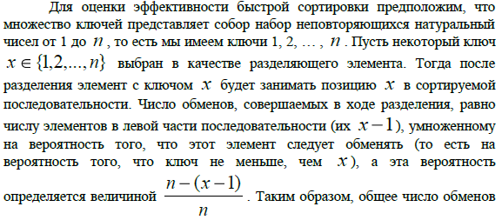
Оценка эффективности быстрой сортировки

Slide 18
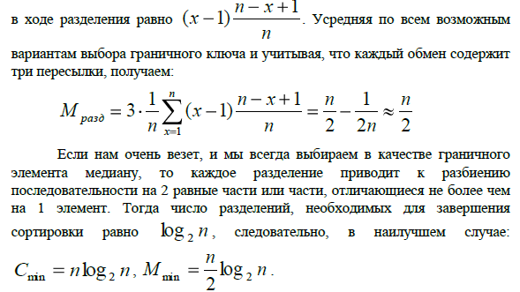

Slide 19
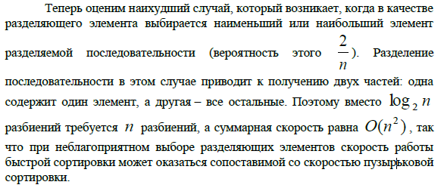

Slide 20
Реализация быстрой сортировки в итерационной форме
Каждый рекурсивный вызов приводит к созданию очередного кадра стека, в который, в частности, помещаются параметры и локальные переменные функции QuickSort. Поэтому даже при относительно небольших значениях n стек приложения может переполниться. Таким образом, постановка задачи избавления от рекурсии является в данном случае обоснованной. Анализируя структуру данных, используемых в функции QuickSort, можно заметить, что основная информация в связи с организацией рекурсии относится к переменным left и right, обозначающим границы разделяемого сегмента. Если вместо использования стека приложения создать вспомогательный стек запросов на разделение (стек отложенных сегментов), то рекурсивного определения можно избежать. Для этого определим вспомогательный класс QuickSortStack, содержащий структуру StackItem, представляющую собой описание отдельного запроса на разделение (пару индексов left и right), а также методы для занесения очередного запроса в стек и извлечения из него. Эти функции очень просты, поэтому их разумно определить как встроенные (inline) во избежание потерь эффективности, связанных с организацией вызова функций:

Slide 21
class QuickSortStack // Стек отложенных сегментов
{
struct StackItem // Границы сегмента
{
int left;
int right;
};
public:
QuickSortStack( int _size )
{
size = _size;
body = new StackItem[ size ];
top = -1;
}
~QuickSortStack()
{
delete [] body;
}

Slide 22
// Занесение очередного запроса на разделение в стек
void push( int left, int right )
{
if( (right-left)>=1 )
{
top++;
body[ top ].left = left;
body[ top ].right = right;
}
}
// Извлечение запроса на разделение из стека
void pop( int& left, int& right )
{
left = body[ top ].left;
right = body[ top ].right;
top--;
}
// Проверка: стека пуст
int isEmpty()
{
return top == -1; // Больше нет запросов на разделение
}

Slide 23
private: StackItem *body; // Адрес начала области в памяти,
// где хранится массив с элементами стека
int size; // Размер массива body
int top; // Вершина стека
};
Тогда схематичная реализация функции сортировки в нерекурсивной форме в первом приближении выглядит следующим образом:

Slide 24
#include <stdlib.h>
#include <time.h>
void QuickSort2( int *a, int n )
{
int left; // Левая граница разделяемого сегмента
int right; // Правая граница разделяемого сегмента
int ixLeft; // Индекс при просмотре слева направо
int ixRight; // Индекс при просмотре справа налево
int copy; // Вспомогательная переменная для перестановки
int x; // Разделяющий элемент
QuickSortStack stack( ... ); // Стек запросов
// Инициализация генератора случайных чисел
srand( (unsigned) time( NULL ) );
// Первым разделяемым сегментом является массив в целом
stack.push( 0, n-1 );

Slide 25
// Разделяем, пока в стеке есть запросы
while( !stack.isEmpty())
{
stack.pop( left, right );
// Выбор разделяющего элемента
x = a[ left + rand() % (right-left) ];
// Разделение очередного сегмента (см. листинг )
// ...
// Получившиеся подпоследовательности заносим в стек
// причем для уменьшения требуемого размера стека
// сначала лучше помещать более длинные
// (то есть короткие будут извлечены раньше)
if( ixRight – left < right – ixLeft )
{
stack.push( ixLeft, right );
stack.push( left, ixRight );
}
else
{
stack.push( left, ixRight );
stack.push( ixLeft, right );
}
}
}

